Slide 1

Como facilitar la participación en la implementación de la Agenda Urbana Española
16 de mayo de 2022

Slide 2
“La Agenda Urbana busca mejorar la calidad de vida de los ciudadanos, porque son ellos los verdaderos ejes que deben impulsar cualquier política de desarrollo … sin olvidar que la posibilidad de hacerle partícipe de sus ventajas y conseguir su entusiasmo, será el requisito fundamental para garantizar el éxito”.

Slide 3

Les proponemos ir un poco más allá.
La ciudadanía: ni beneficiaria, ni participante
PROTAGONISTA

Slide 4
La ciudadanía como PROTAGONISTA de la Agenda Urbana:
Se siente parte y la toma como propia
Permite la construcción de consensos a mediano y largo plazo
Da legitimidad al proceso y al Plan de Acción
Permite la construcción de una Agenda urbana más real
Permite hacer foco en las problemáticas que la ciudadanía considera importantes
Permite una co-definición de problemáticas y un entendimiento más profundo de las mismas
Permite una co-creación de soluciones con mayor potencial de hacer frente a las problemáticas

Slide 5



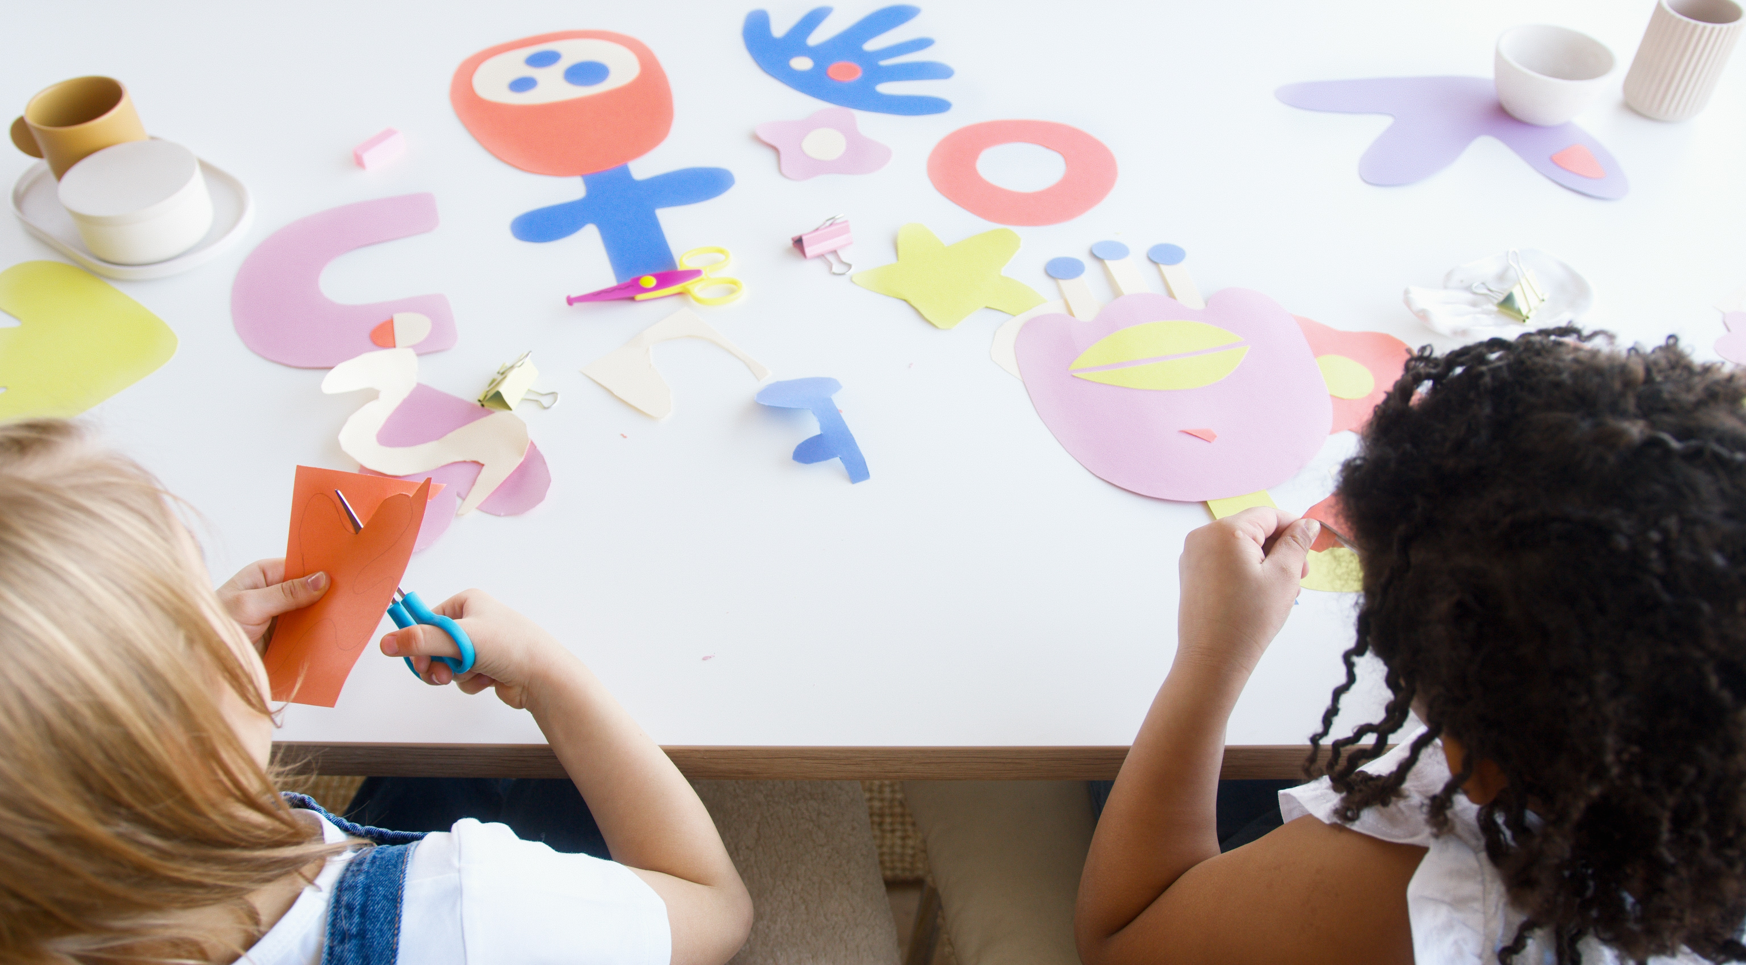

¿Quiénes?
Elaboramos un mapeo de los colectivos sociales específicos con los cuales queremos trabajar.
Entre ellos:
Mujeres
Niños y niñas
Juventud
Personas Mayores
Personas con discapacidad
Personas inmigrantes y/o ONGs
Desarrollamos una metodología adaptada para cada público objetivo para hacer lo más accesible y dinámica la participación ciudadana en cada fase.

Slide 6
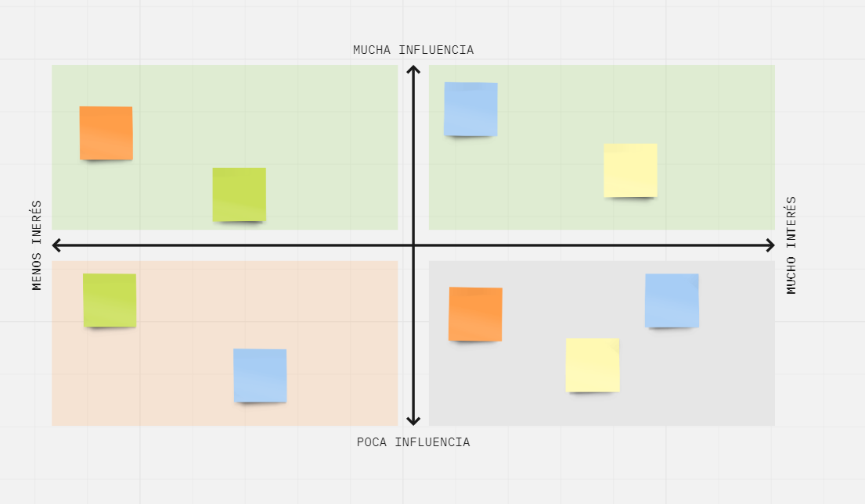

Slide 7
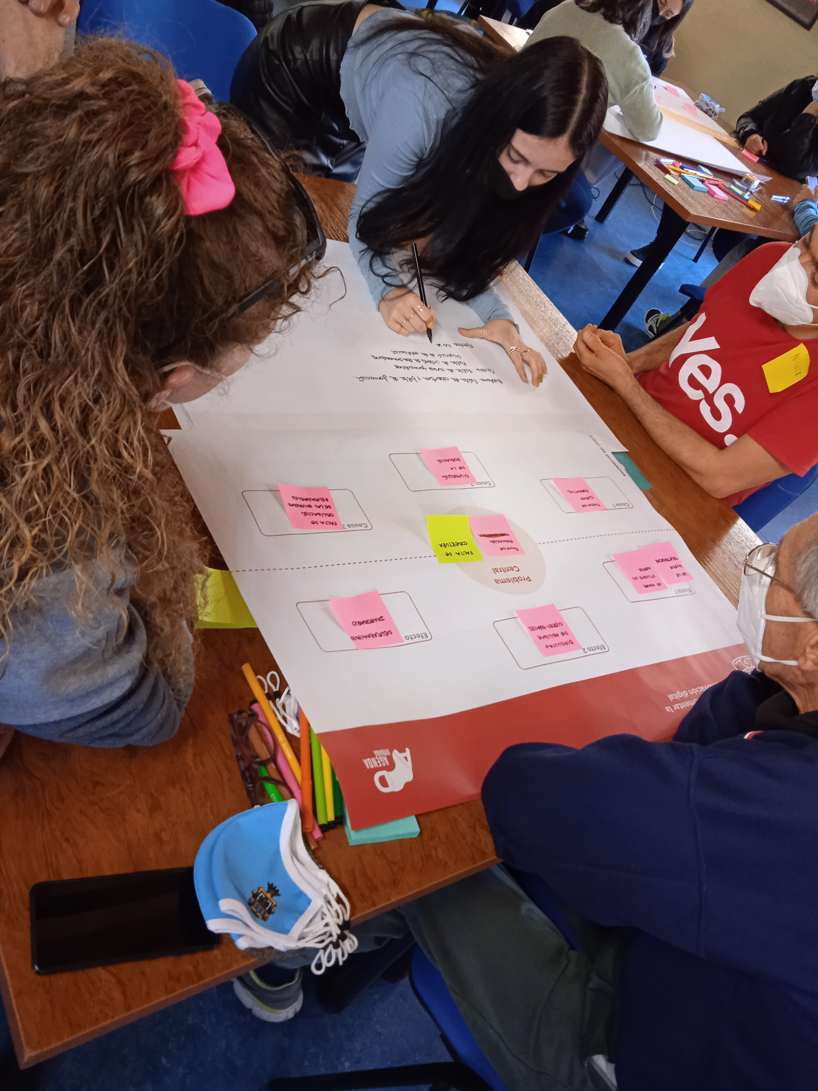




¿Cuándo?
Cuanto antes involucremos a la ciudadanía, más protagonista se sentirá de la Agenda Urbana local.
2 momentos claves:
Diagnóstico
Plan de Acción
Formulación estratégica

Slide 8













Podemos articular la participación con los distintos públicos objetivo a través de diversos canales y herramientas, tales como:
Canales y herramientas
CAMP- Desconferencia
Espacio abierto de co-creación
Instalaciones informativas, lúdicas y de recogida de opiniones y propuestas en espacios públicos (fijas y/o móviles)
Sesiones colaborativas de validación y priorización
Difusión y recogida de opiniones a través de
las Redes Sociales/App municipal
Taller infantil
Votación y recogida de opiniones online
Charlas inspiracionales
Encuestas a pie de calle
Paseo de Jane
Encuestas telefónicas
Grupos focales

Slide 9


Diagnóstico
Posibilidad 1:
Validar el diagnóstico realizado por el equipo municipal y los retos identificados
Posibilidad 2:
co-creación de retos
A través de un proceso participativo la ciudadanía identificará cuales, a su criterio, son los retos de ciudad más importantes.
A través de sesiones participativas con los distintos públicos objetivos identificados, se validarán y priorizarán los retos previamente determinados por el Ayuntamiento.

Slide 10
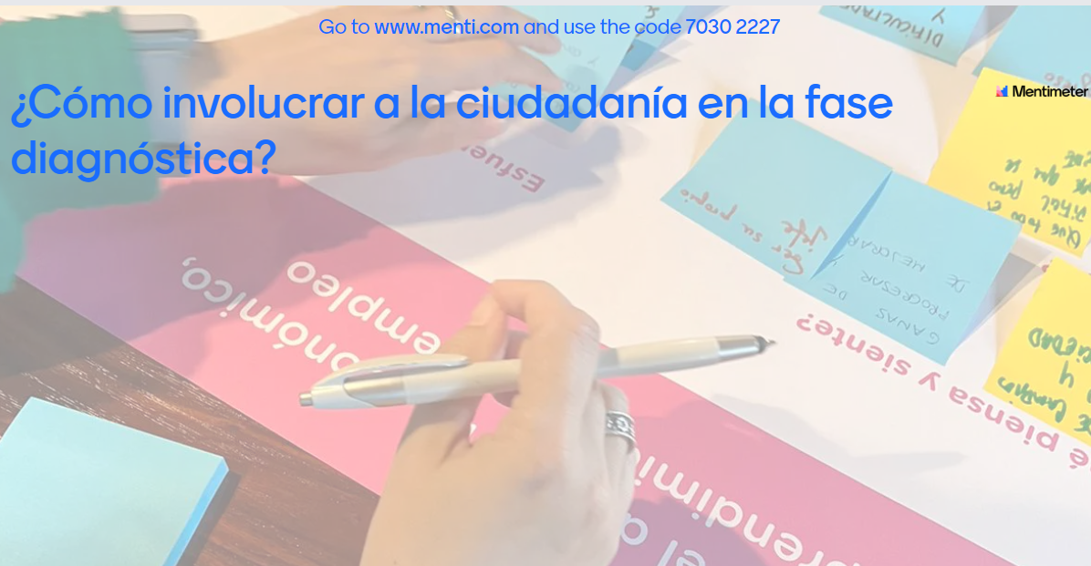
Sesiones colaborativas de validación y priorización
Diagnóstico

Slide 11
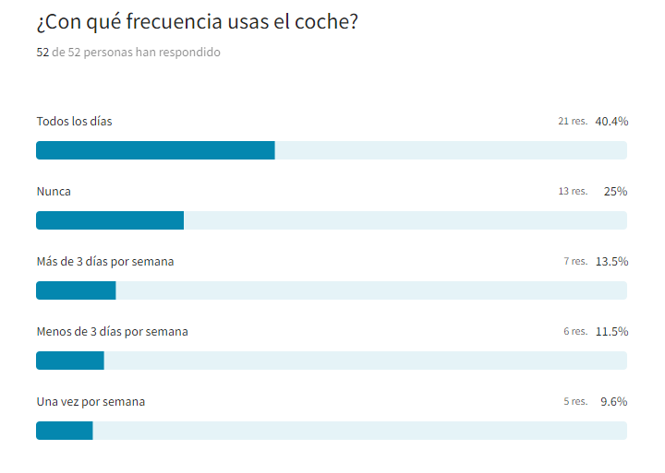
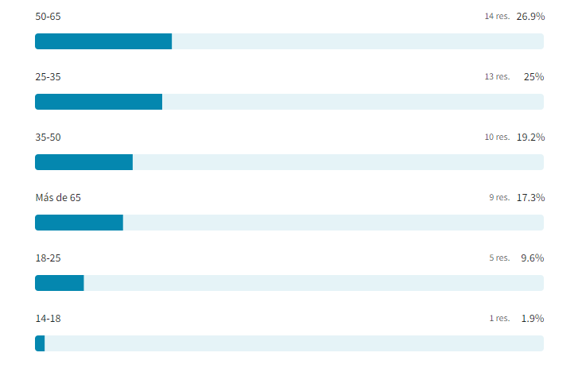
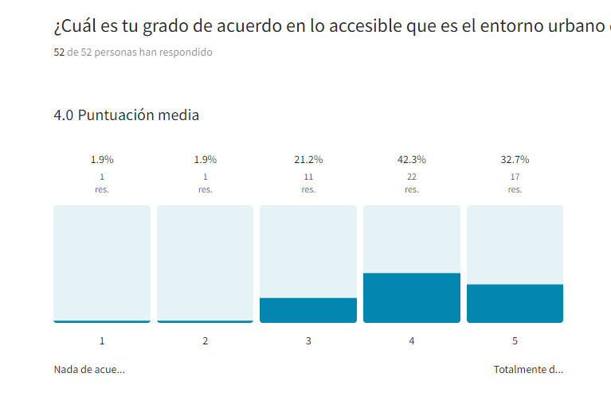
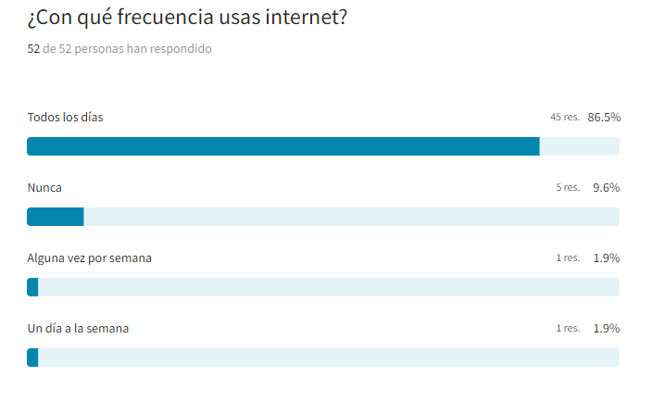
Encuestas a pie de calle
Diagnóstico

Slide 12


Paseos de Jane/Tours de recogida de retos
Diagnóstico

Slide 13
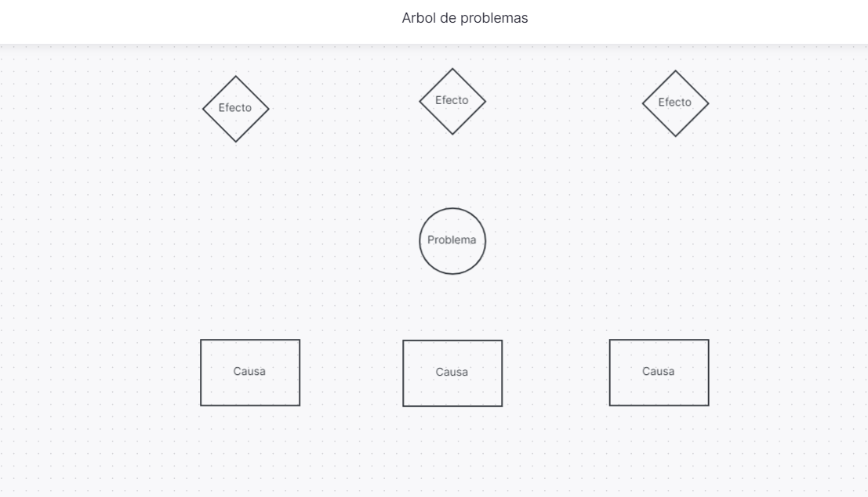
Espacio virtual de co-creación
Diagnóstico
Notes:
https://us06web.zoom.us/wb/doc/OQO256MEQ7CV2bWthHrhnw/p/171534467334144

Slide 14
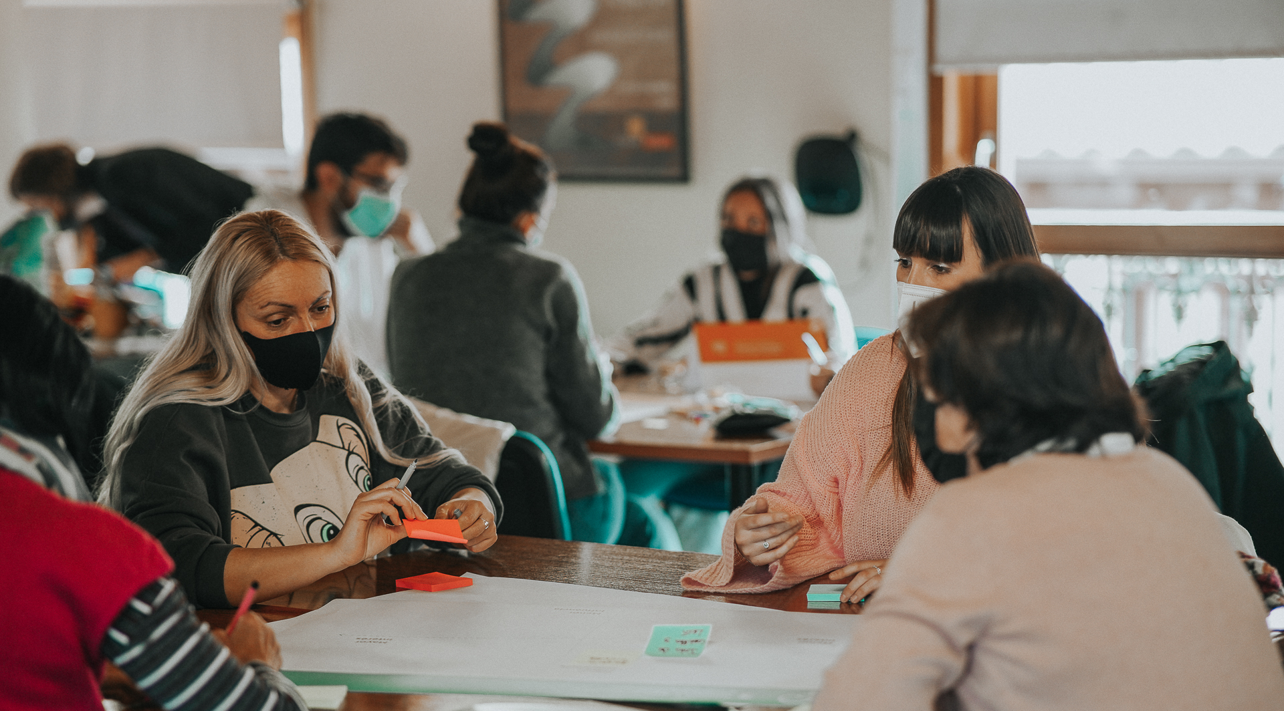
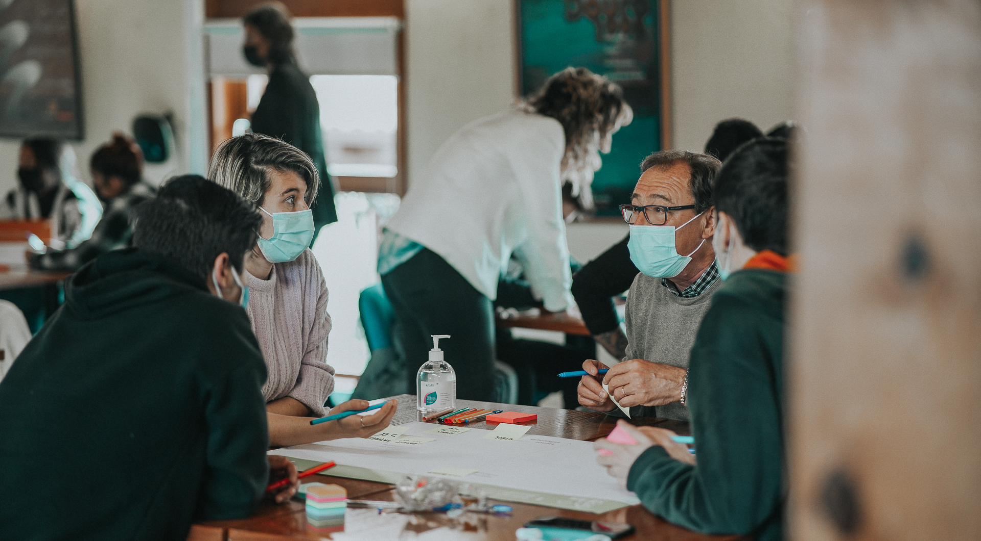
Espacio abierto de co-creación
Diagnóstico

Slide 15
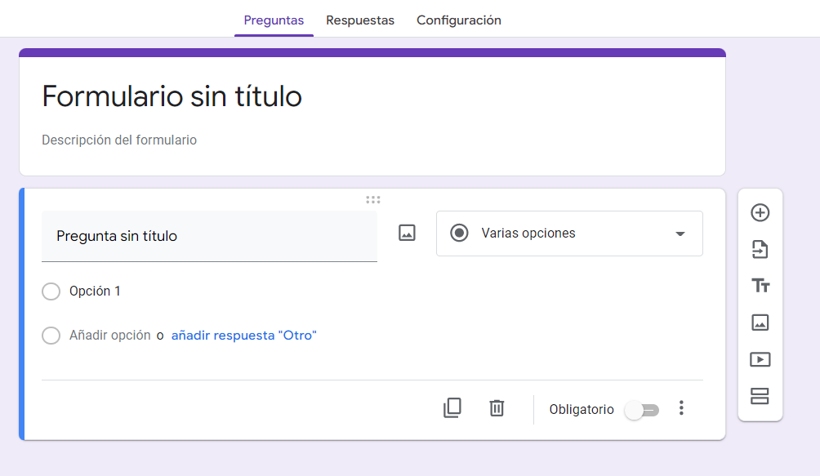
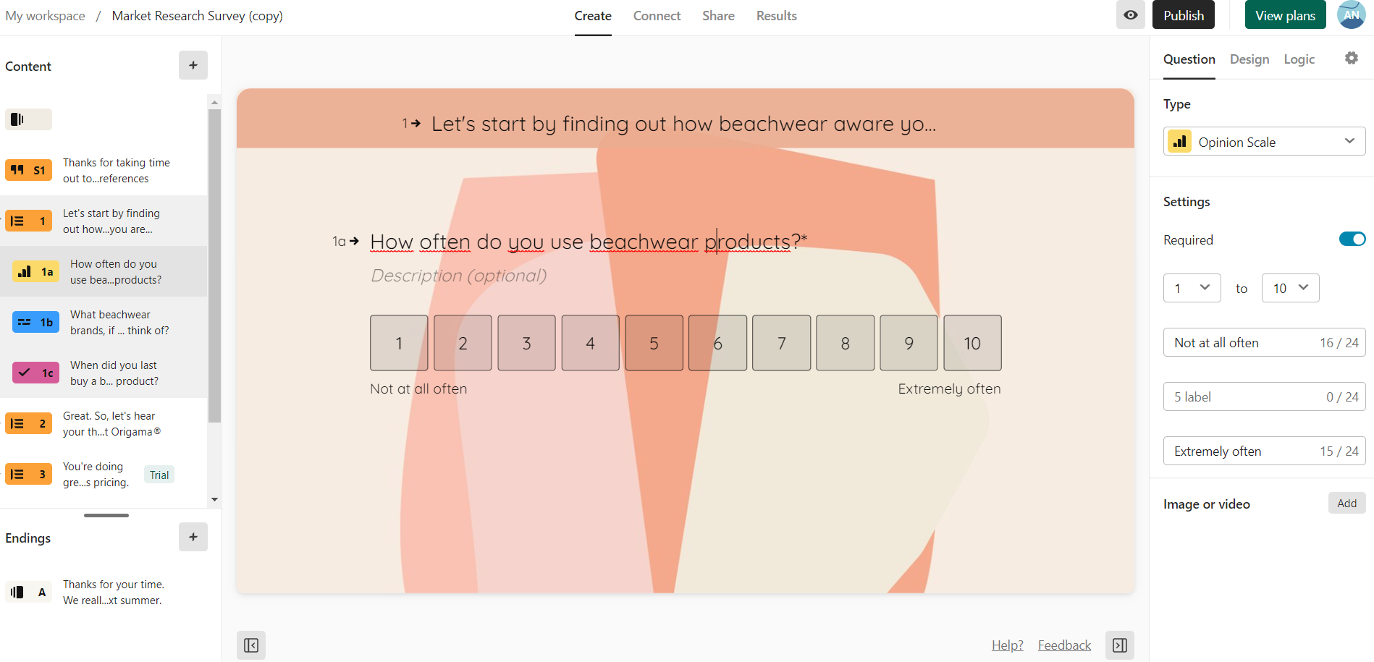
Votación y recogida de opiniones online
Diagnóstico

Slide 16
Plan de Acción
Validar y priorizar las líneas de actuación propuestas por la AUE
A través de sesiones participativas con los distintos públicos objetivos identificados, se validan y priorizan las líneas de actuación propuestas por la AUE al ámbito municipal.

Slide 17
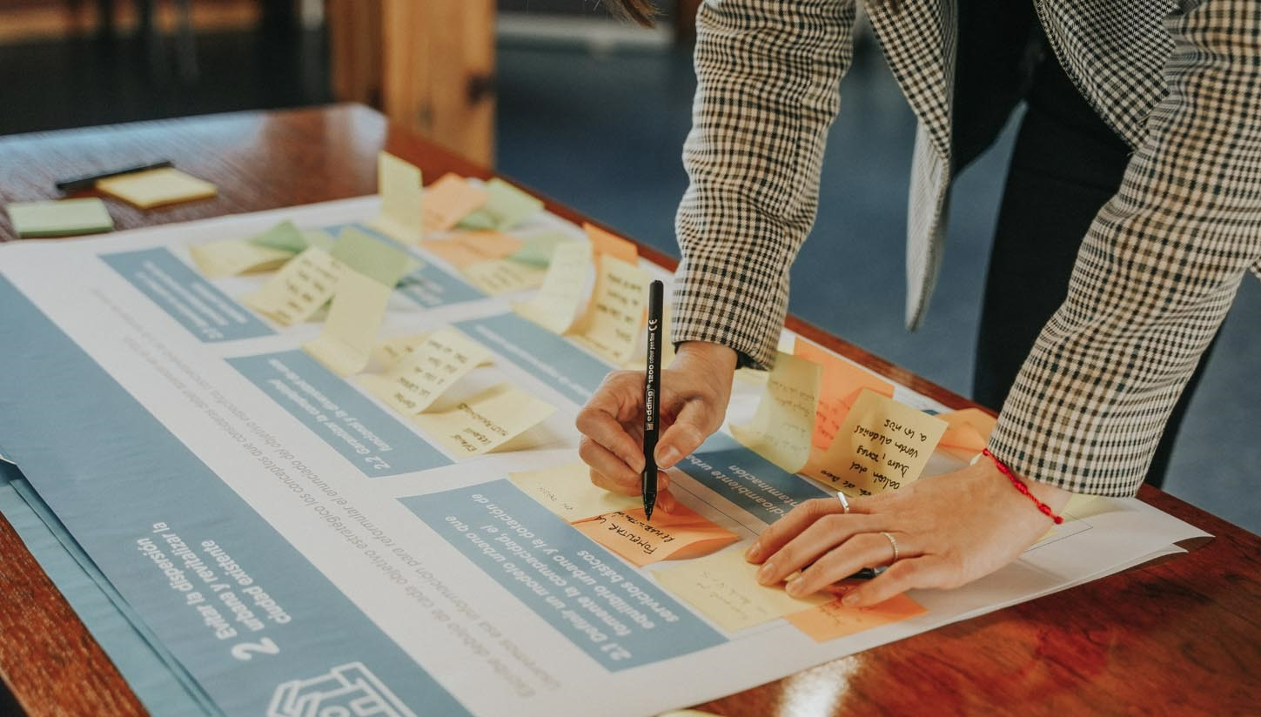

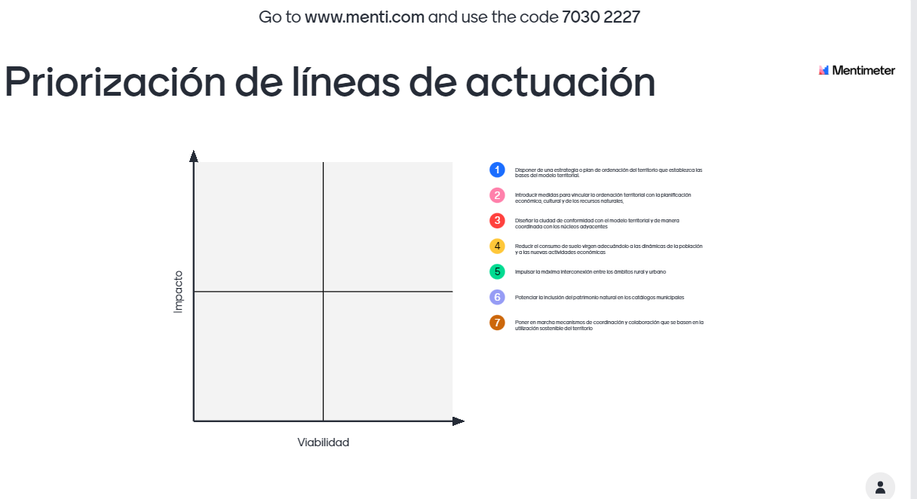
Formulación estratégica
Plan de Acción

Slide 18

Plan de acción
Posibilidad 1: Validar y priorizar los proyectos identificados por el equipo municipal
Posibilidad 2: co-creación de proyectos
A través de sesiones participativas con los distintos públicos objetivos identificados, se validan y priorizan los proyectos previamente determinados por el Ayuntamiento
del municipio y proponer las mejores maneras de abordarlos
A través de un proceso participativo se co-crean proyectos nuevos.
Puede consistir en una o dos fases:
- Ideación
- Prototipado

Slide 19
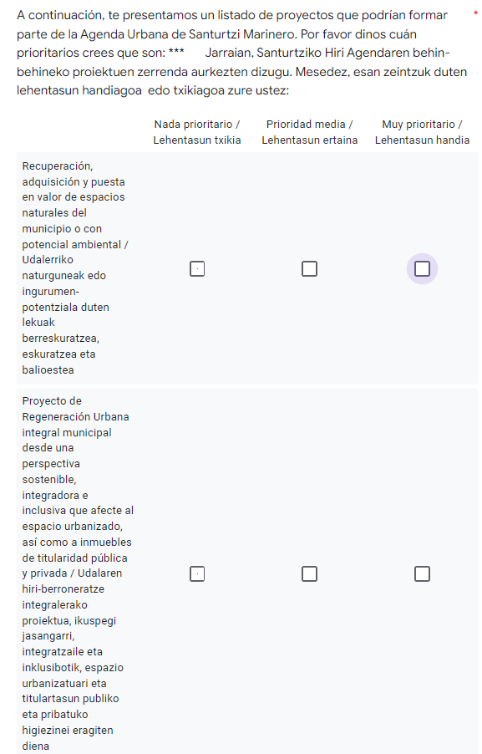
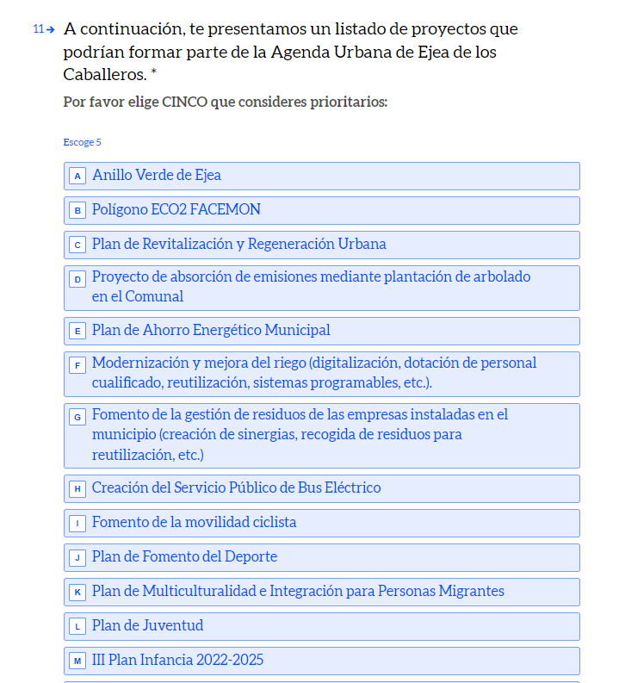
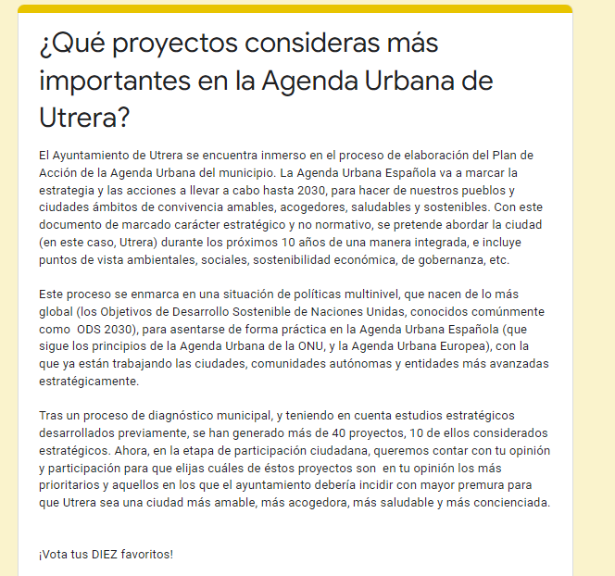
Votación y recogida de opiniones online
Plan de Acción

Slide 20
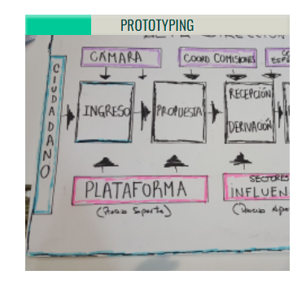


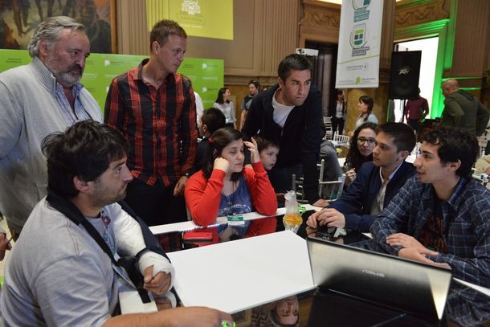
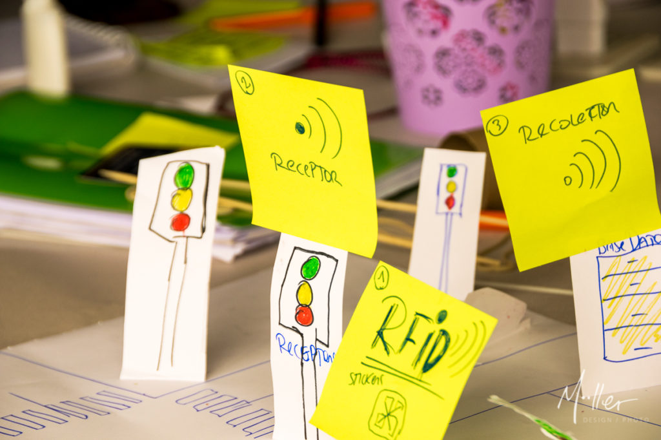
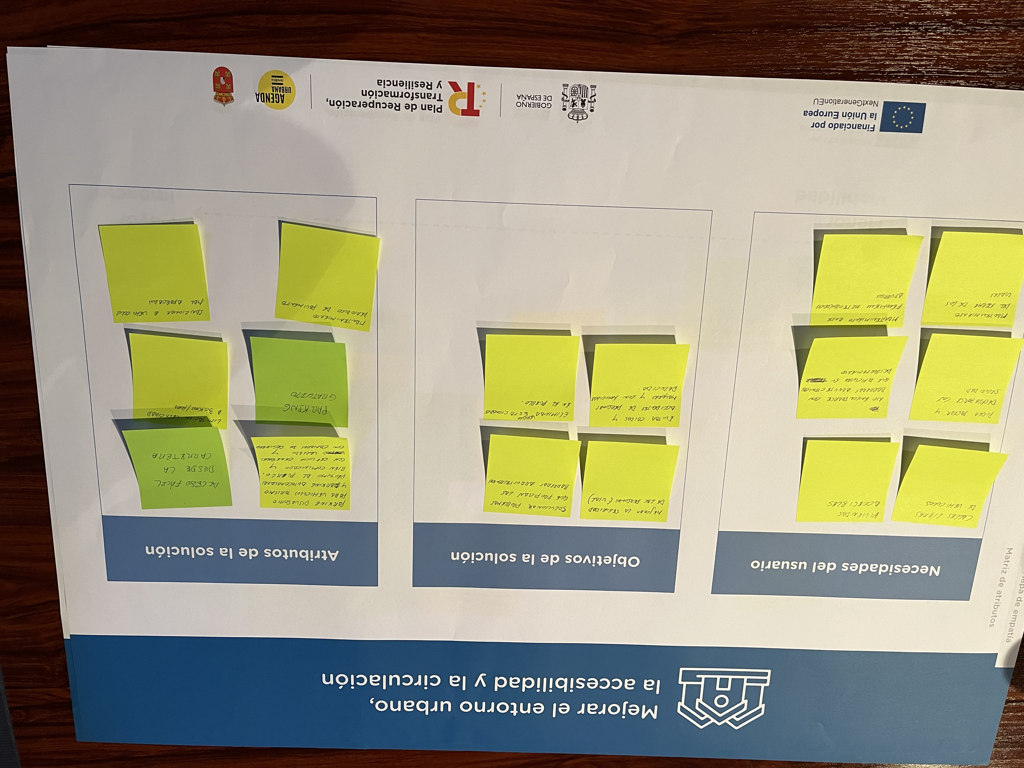
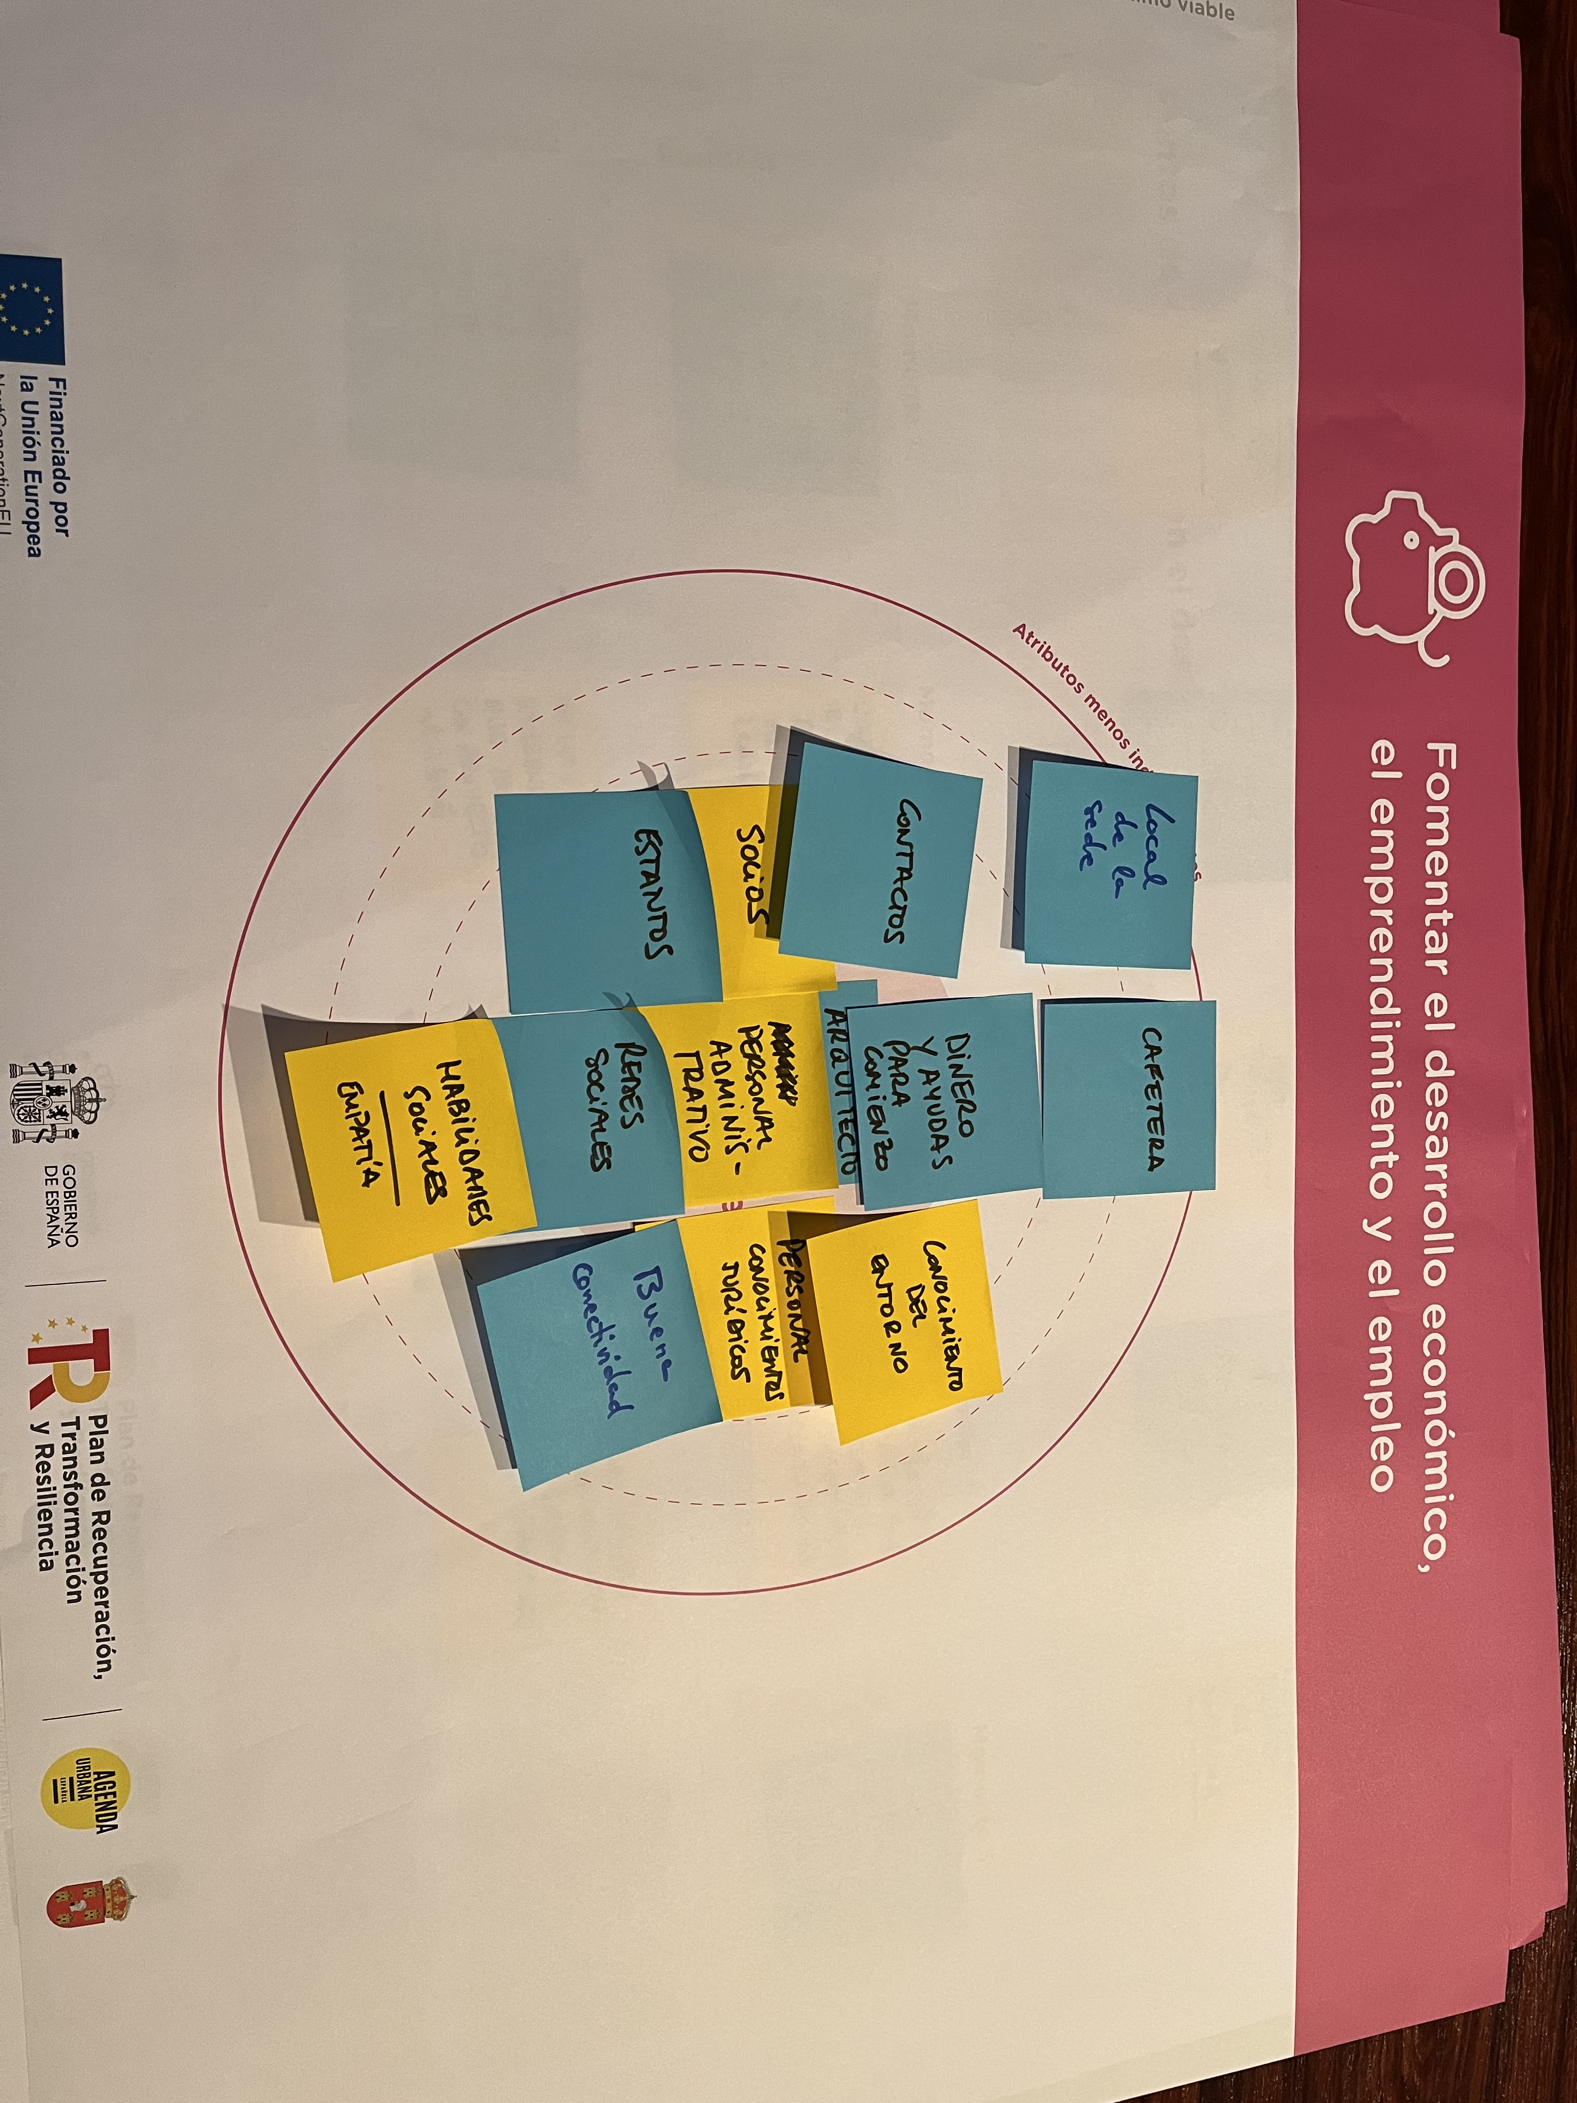
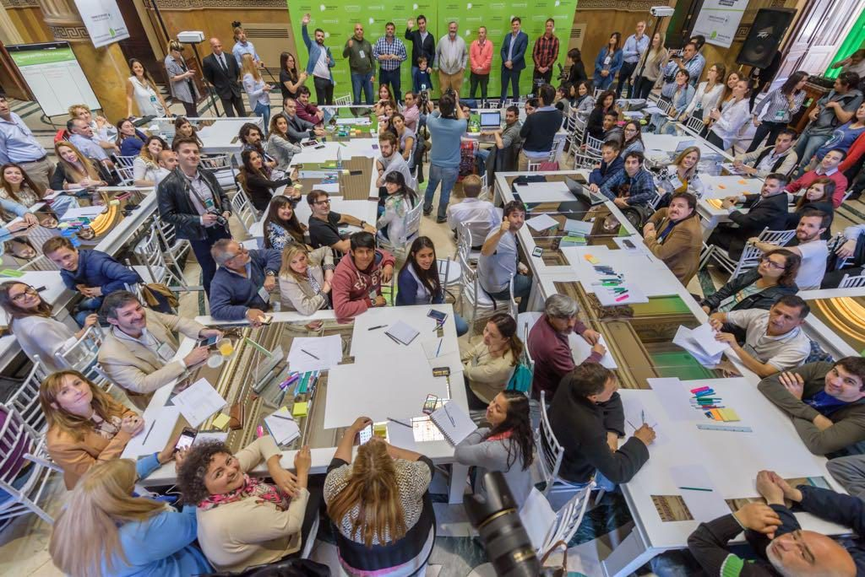
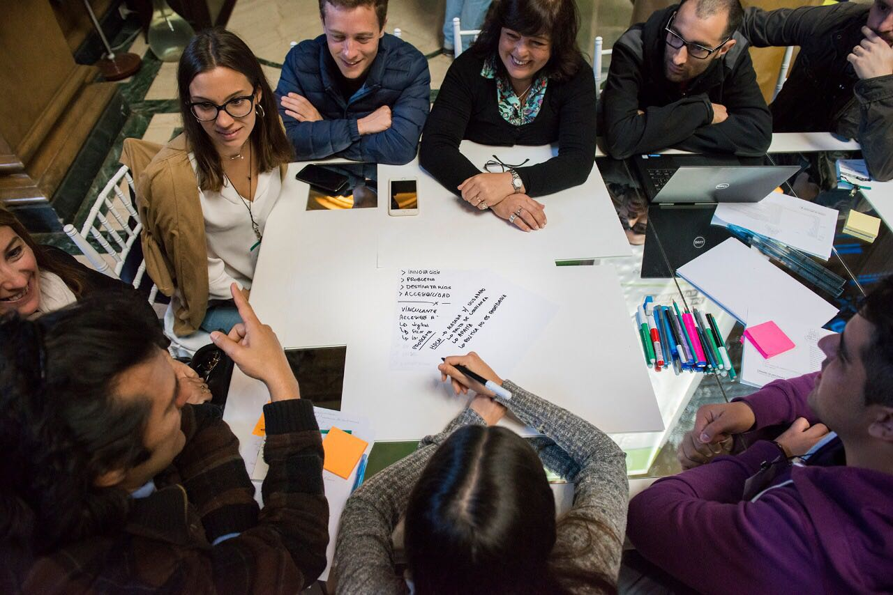
Espacio abierto de co-creación
Diagnóstico
Ideación
Prototipado

Slide 21
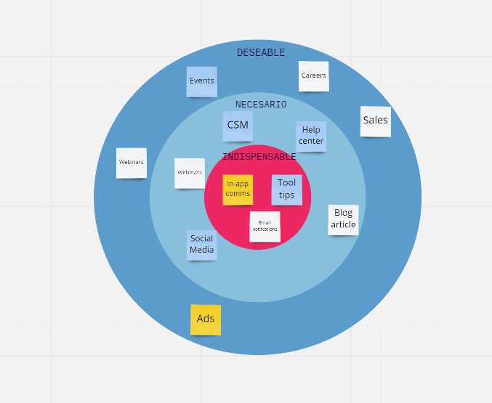
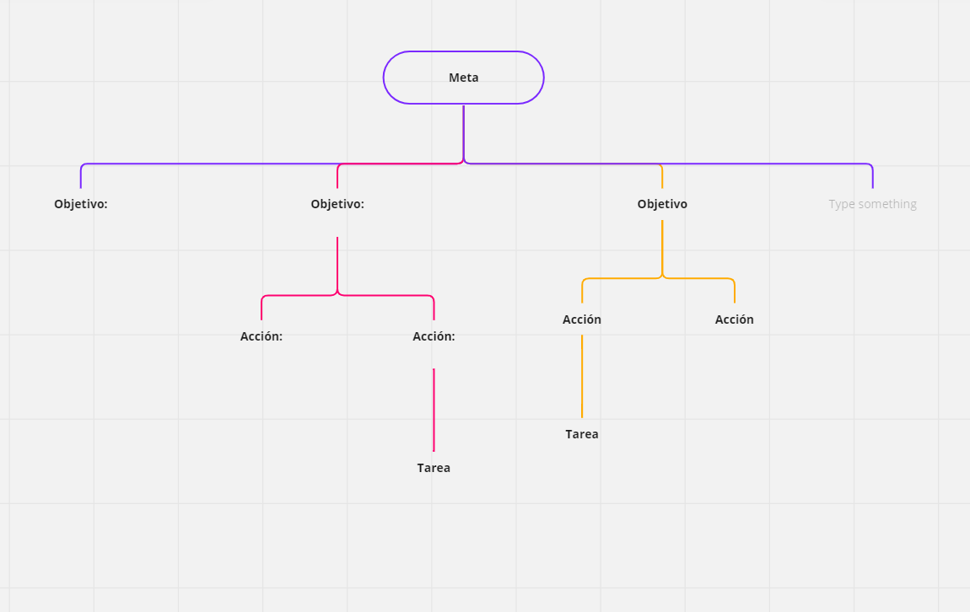
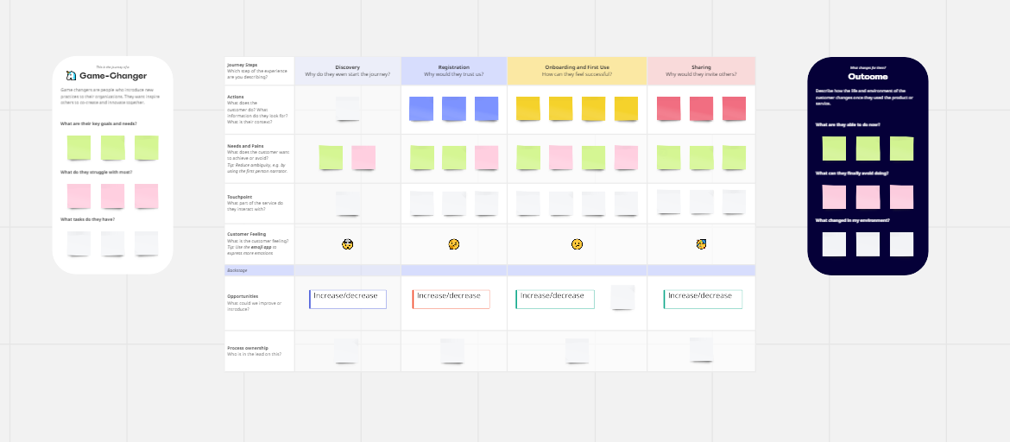
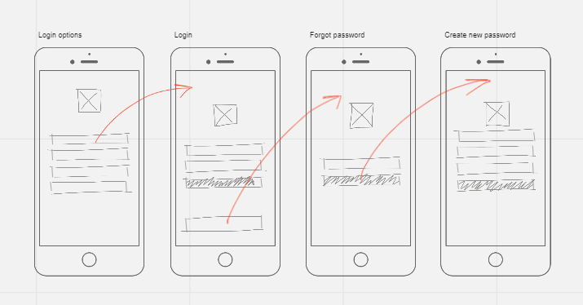
Espacio virtual de co-creación
Diagnóstico
Ideación
Prototipado

Slide 22
Tips prácticos para fomentar la participación:
Para asegurar presencia:
  Bonos/incentivos
  Coincidir con eventos
  Ofrecer algo atractivo
  Hacerlo festivo/lúdico
  Asegurar la inclusión de los resultados en el Plan de Acción
Para asegurar efectividad:
  Planificar el proceso participativo
  Tener muy claro qué outcome/resultado pretendemos sacar de cada sesión y comunicarlo bien
  Contar con una dinámica y herramientas participativas adecuadas
  Usar lenguaje claro y simple

